Slide 1
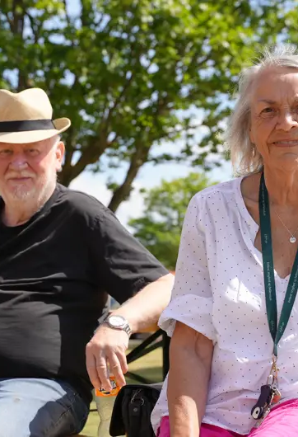

Partnermøde i Fælles om lokal sundhed
13. Januar 2025
Notes:
Henrik byder velkommen

Slide 2


En fælles udspil
Sundhedsarkitektur styrker den nære sundhed og ældrepleje
Flere lokale sundheds- og ældretilbud, dér hvor vi bor
Mobilisering af et handlekraftigt civil- og lokalsamfund
Notes:
Henrik
Det fælles udspil –hvad vil BL og KL gerne

Slide 3
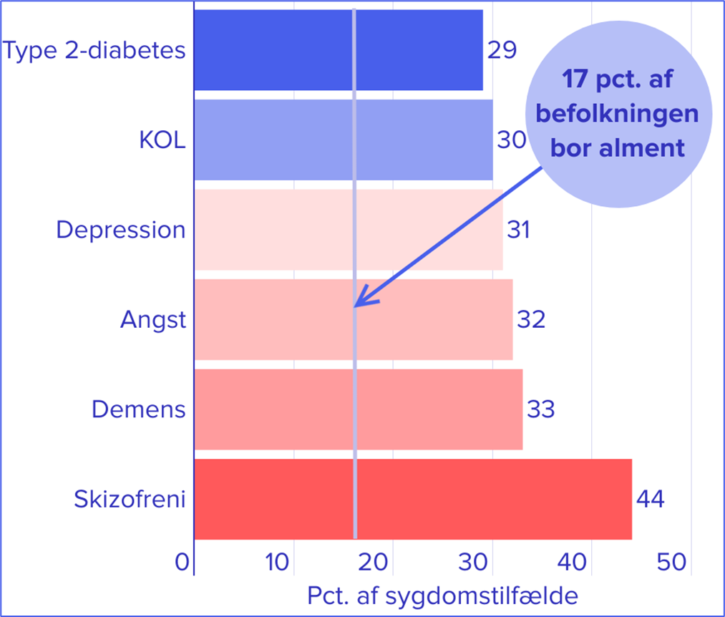

Almene boliger
i hele landet
600.000 boliger
Tæt på 1 million beboere
Non-profit og boliger for alle
Notes:
Bent
Baggrund: Sundhedstilstanden i den almene sektor

Slide 4
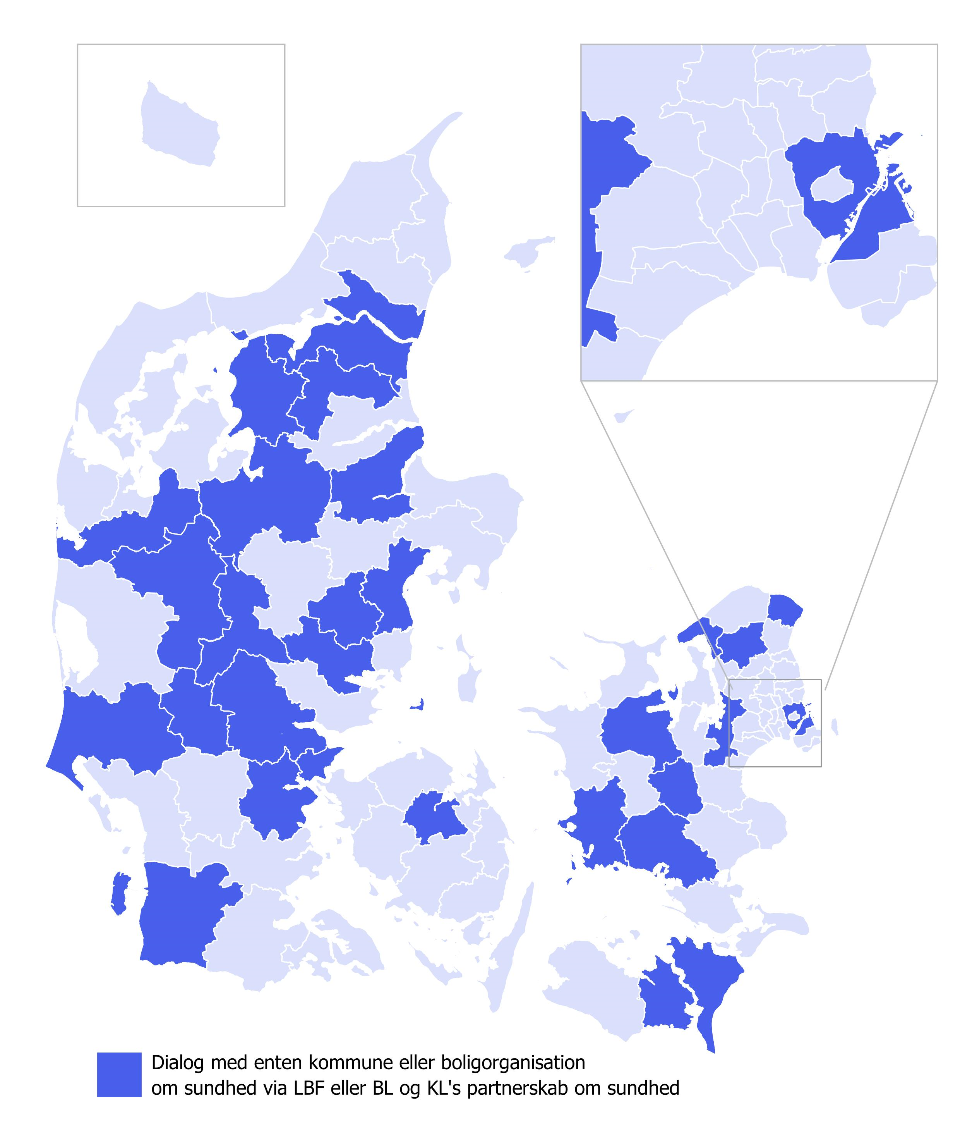

Notes:
Bent:
Resultater: Stor interesse og meget dialog, SSA, sideaktivitet, kommende boligudspil

Slide 5
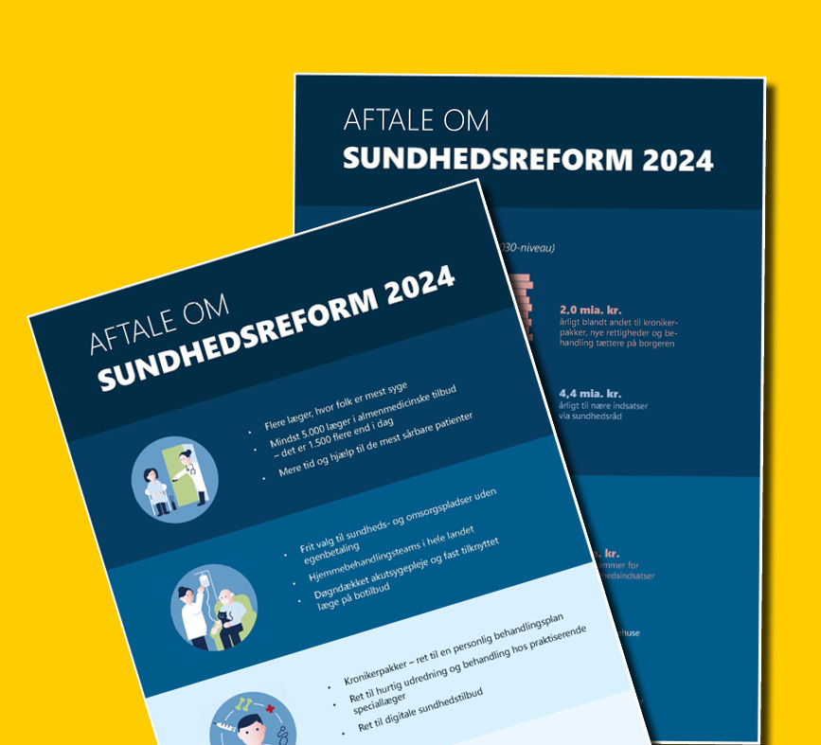
Sundhedsreformen og nærhed i sundhed 2024
Notes:
Hanne:
Sundhedsreformen og koblingen til partnerskabet

Slide 6

Fælles om lokal sundhed - et partnerskab
Skaber forbindelse på tværs af sektorer og interesser, som ønsker at komme i gang med at bringe sundhed tæt på hverdagen
Udveksler erfaringer og deler viden
Sætter gang i konkrete lokale afprøvninger
Notes:
Hanne:
Hvad kan partnerskabet

Slide 7
Program for dagen
Velkommen til partnerskabet ”Fælles om lokal sundhed”
Henrik Fabianson Haue, KL, Bent Madsen, BL, Hanne Agerbak, KL
Nordiske erfaringer med lokal sundhed
Oplæg v/ SundBy Netværket
Sundhed i Almene boligområder -SSA-midler
Oplæg v/ Trine Vig Houe, Sundheds- og Indenrigsministeriet
Gruppedrøftelser – fysisk og digitalt
Pause
Folkesundhedsloven –Hvad er i fokus?
Oplæg v/Indenrigs- og sundhedsministeriet
Gruppedrøftelser –fysisk og digitalt
Fælles opsamling og afrunding
Frokost og netværk
Notes:
Astrid
Velkommen
Dejligt, at se så mange til vores første møde i partnerskabet. Vi er i alt ca. 110 deltagere i dag både her i KL-huset og online.
Da vi sendte invitationerne ud i starten af december havde vi slet ikke turde håbe på, at så mange havde mulighed for deltage med så kort varsel. Men det er vi selvfølgelig rigtig glade for og det viser, at I sidder rigtig mange aktører derude, som enten allerede arbejder med nærhed i sundhed eller gerne vil i gang og det er vi jo rigtig glade for.
- Styre stramt
Præsentation af program
Som nævnt, har vi inviteret ministeriet til at komme i dag og derfor vil vi også gerne give platform til, at de kan få nogle input fra jer med hjem til det videre arbejde. Det betyder samtidig, at vi ikke får så meget tid til at dykke ned i erfaringsudvekslinger og mulige samarbejder i dag, men det vil vi selvfølgelig give plads til på de kommende møder.

Slide 8




































Fælles om lokal sundhed –et partnerskab
Det kommunale Sundhedscenter i Skanderborg
Notes:
Line:
Hvem og hvor mange tilmeldte –dette er blot et udpluk af dem, der har meldt sig ind
Få styr på jeres egne rækker (andre afdelinger, lokale foreninger og boligforeninger)
Lyn-præsentation: (håndsoprækning)
Hvem er kommuner?
Hvem er boligorganisationer?
Civilsamfundsorganisationer?
Hvem er sekretariatet?

Slide 9
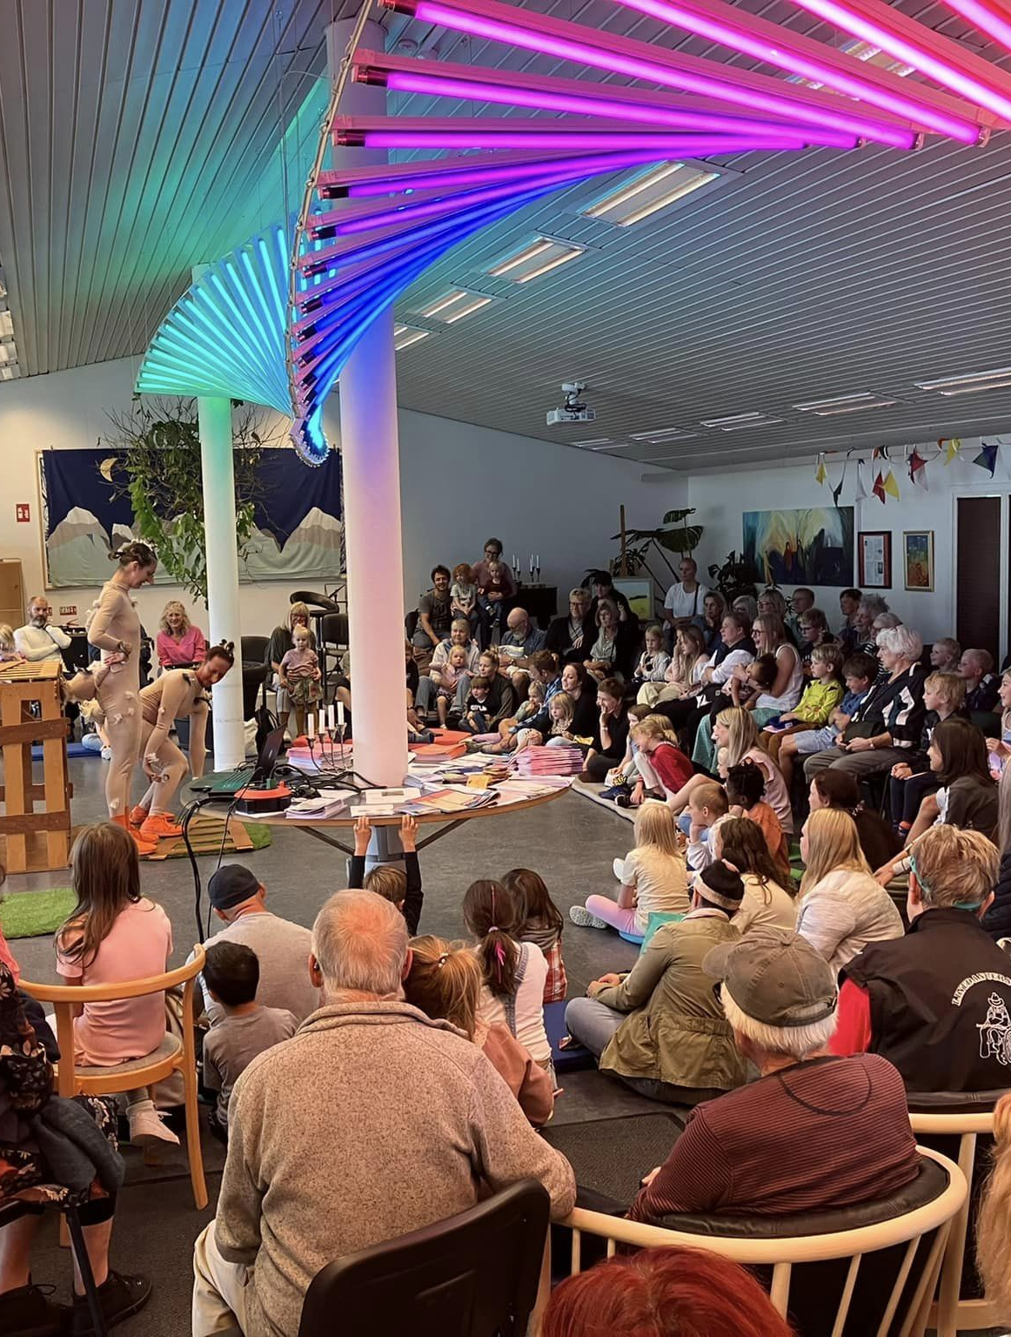
Pause
Notes:
Facilitator 2:
Pause i ti min (afhænger af tidsplanen)

Slide 10
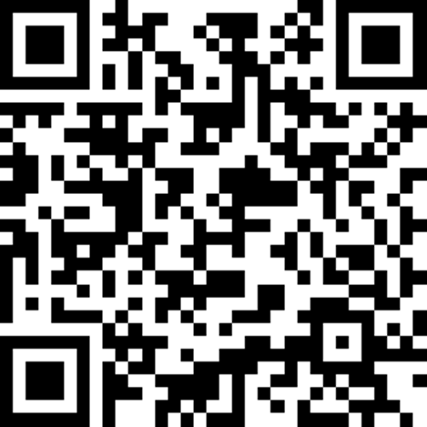
Kommende aktiviteter i partnerskabet
10. Marts kl. 10-13
Partnermøde:
Besøg af sundhedsminsiterien.
Resten af programmet kommer snart.
23. September kl 10-15
Partnermøde:
Program følger
2025
2023
2024
Link til nyhedsbrevslisten
13. Januar
Partnermøde:
Besøg af Sundhedsministeriet og Sundhedsstyrelsen om SSA-midler og folkesundhedsloven.
9. april
Online ERFA-møde: Hvordan kan viceværter spille en aktiv rolle i den nære sundhed?
Notes:
Line

Slide 11


Tak for i dag
Notes:
Line og Astrid

